Slide 1

汇总人：应怡蓉
查慧杰
实
习
汇
总
Docer

Slide 2
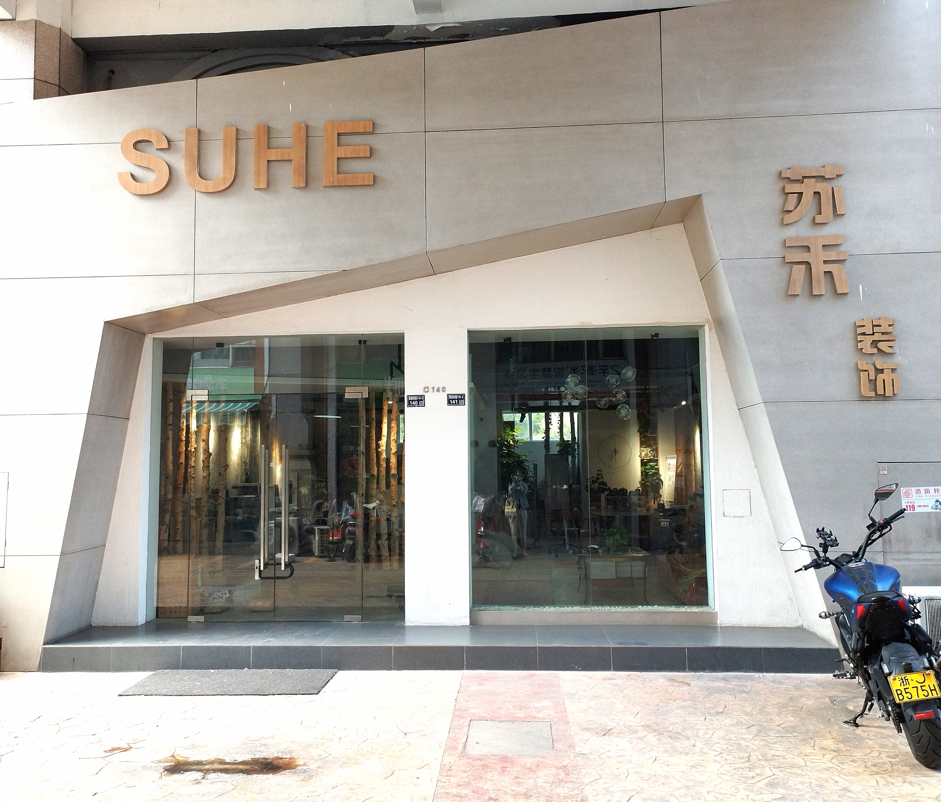
公司外观

Slide 3
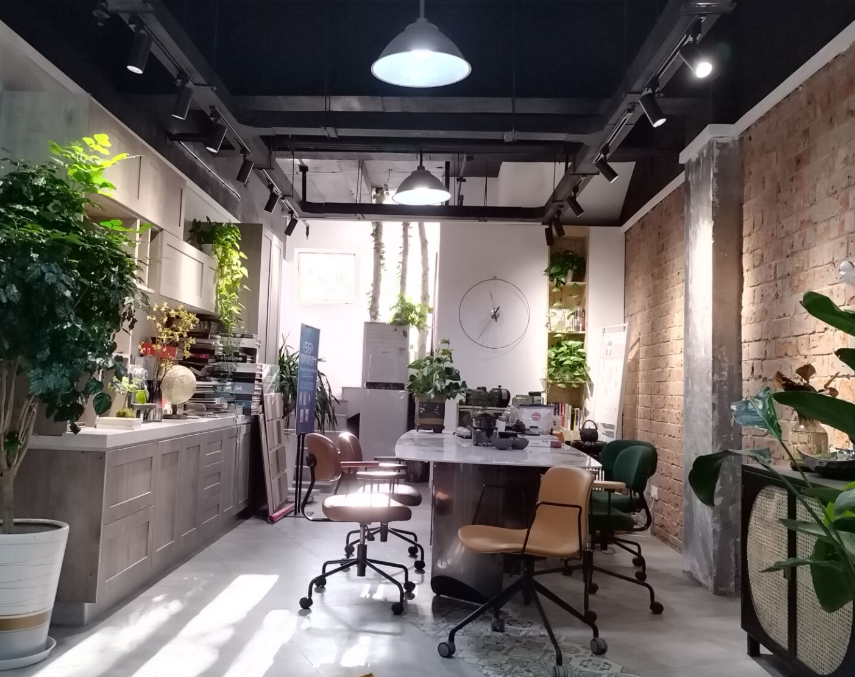
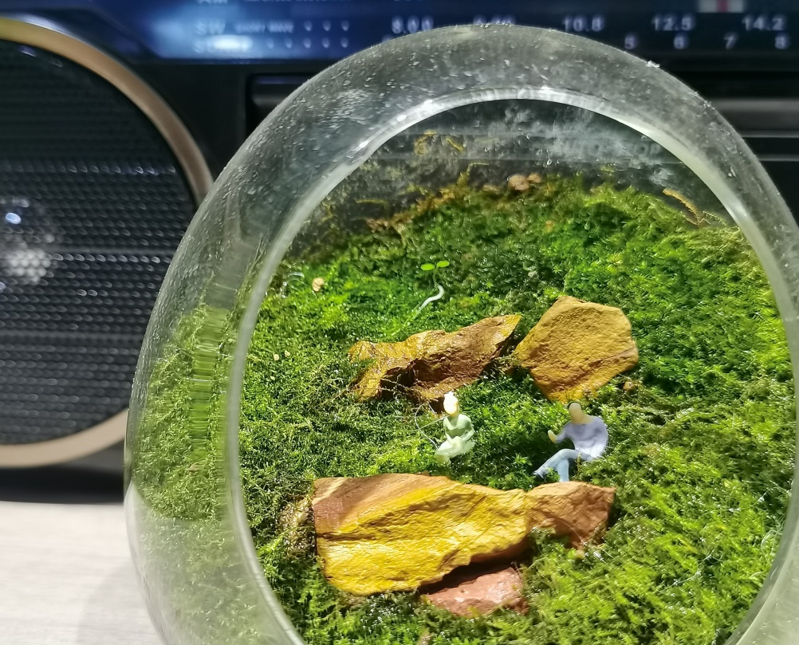
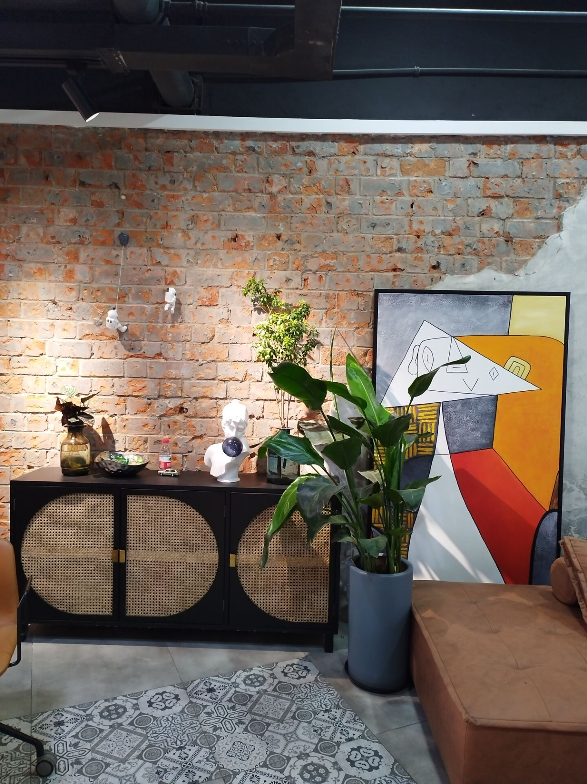
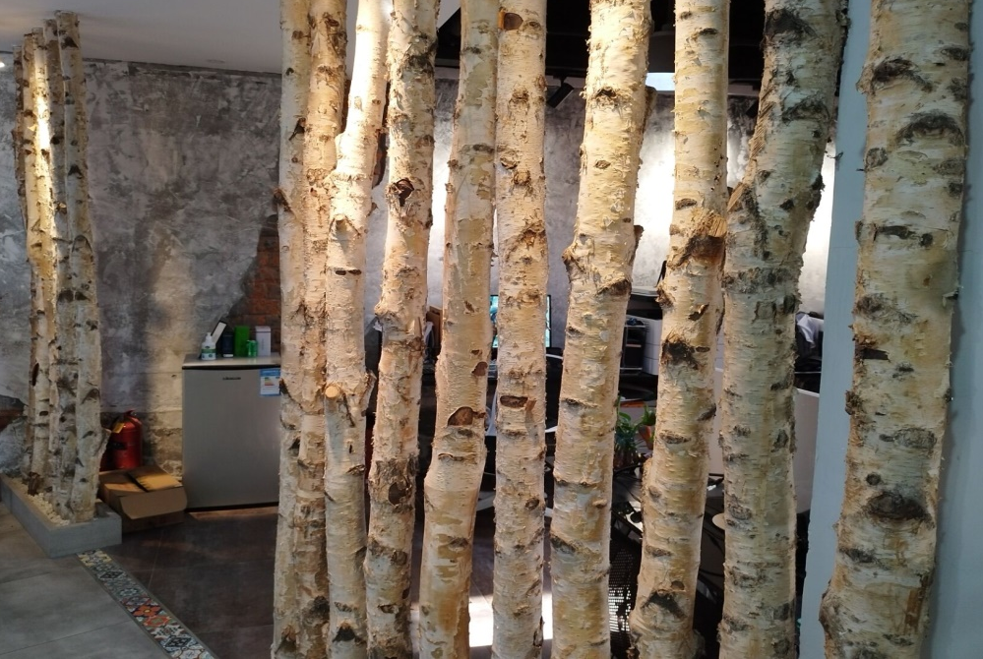
公司环境

Slide 4


CONTENT
实习体验
新知识整理
工地体验
总结

Slide 5

part 01
实 习 体 验

Slide 6
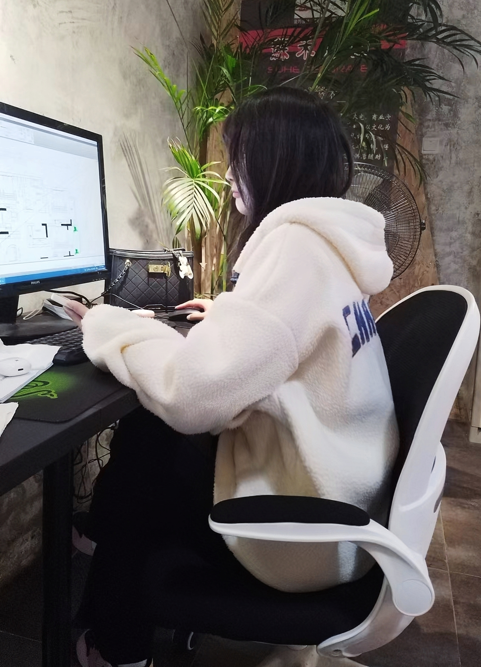
实习前言
--查慧杰
光阴似箭，在这三周的实习期中，虽然时间不算长，但它所带给我的收获和感悟是终生受益的，在实习中我学到更多的理论专业知识，同时也把在学校时没能用上的理论真正的付诸于实验。接下来我将阐述这三周的实习体验。

Slide 7
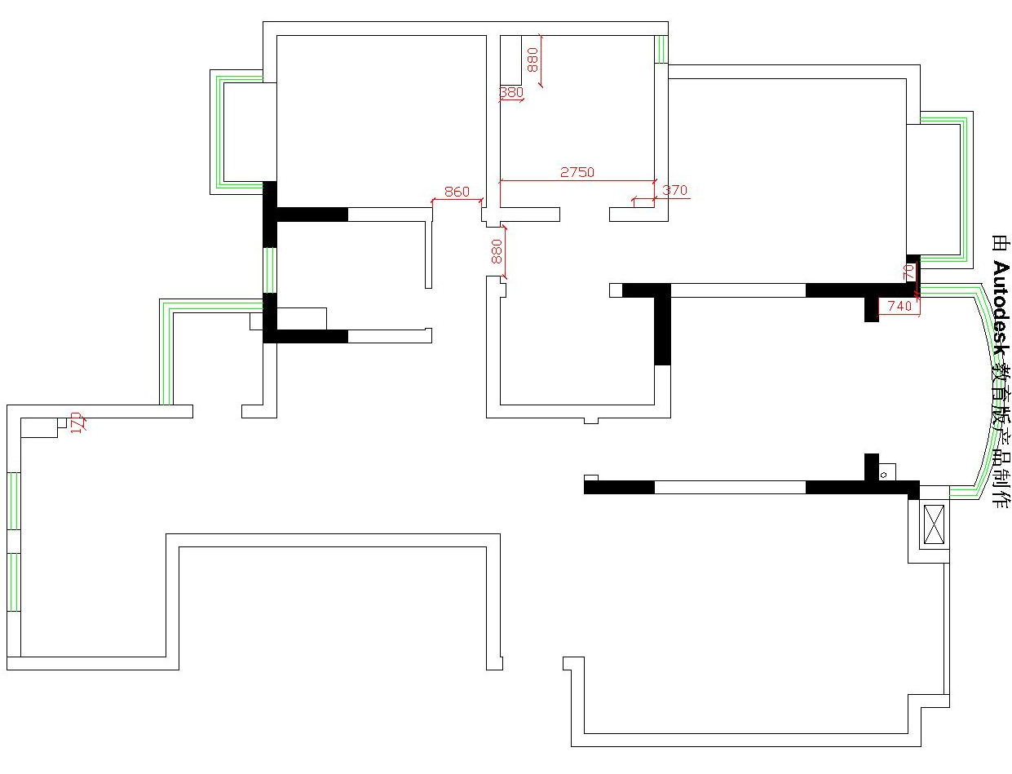
实习内容1
我在苏禾装饰实习，进入公司的第一天就感受到了设计师的热情。初期先让我们画了CAD结构图。

Slide 8
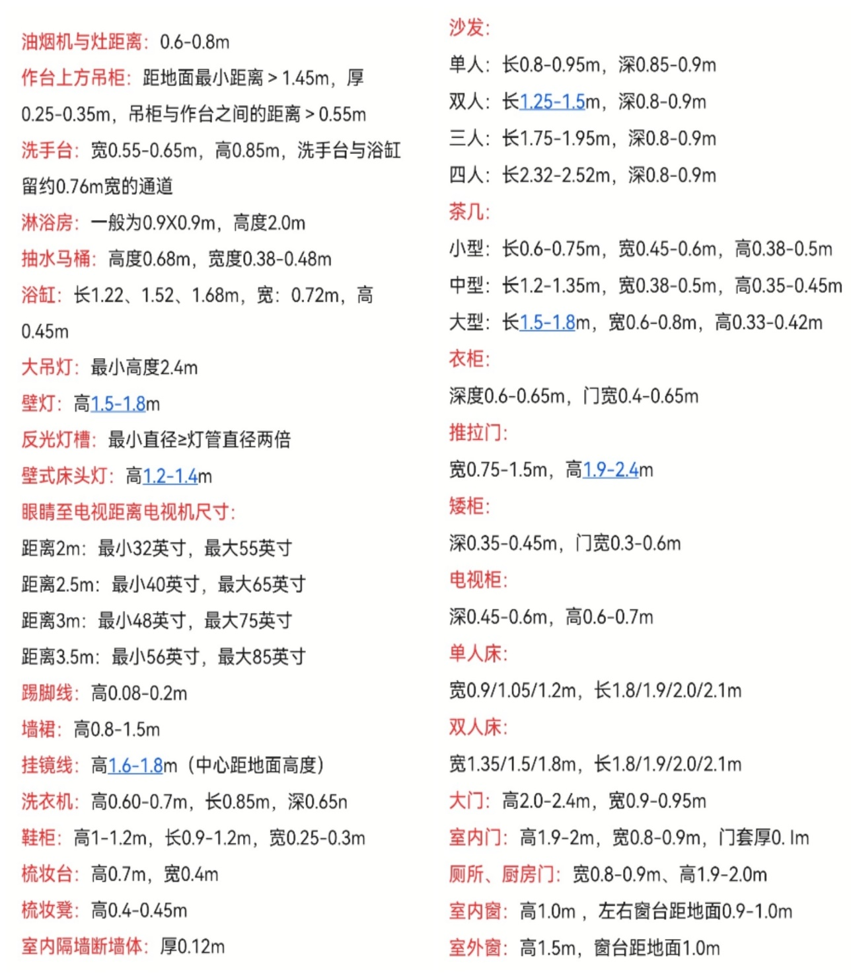
实习内容2
后来设计师让我们先从基础学起，去整理和了解人体工程学和家具尺寸，再去布置房子和灯光。

Slide 9
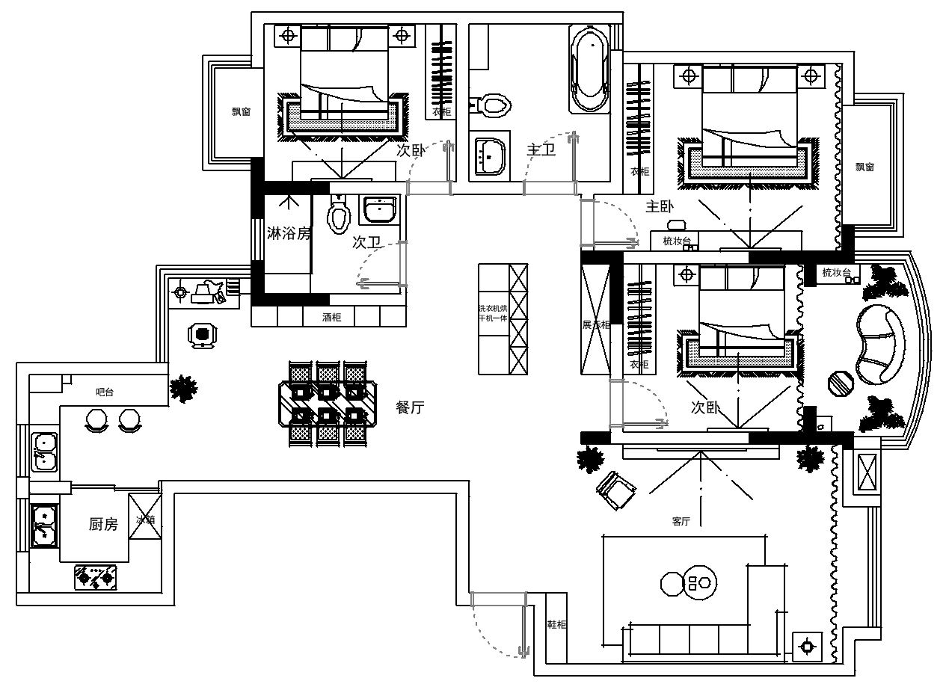
实习内容3
完整的平面布置图

Slide 10
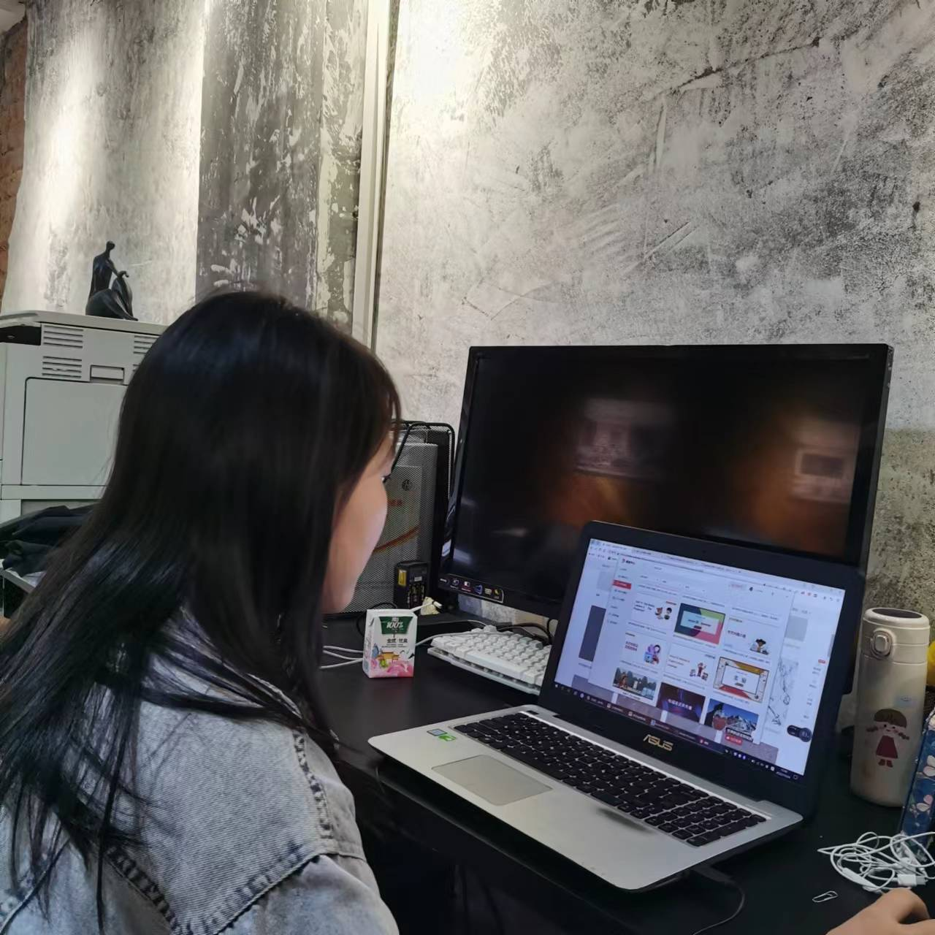
实习前言
--应怡蓉
时间过得飞快，三周过去了，刚开始实习时心情十分忐忑，因为这是我在社会上第一次真正意义上的亮相。“实践是检验真理的唯一标准”这句话在哪都无比受用，学校学到理论知识，虽然在工作里能运用到的并不多，在学习中，我养成的良好学习方法和习惯是终身受用的。接下来我将阐述这三周的实习体验。

Slide 11
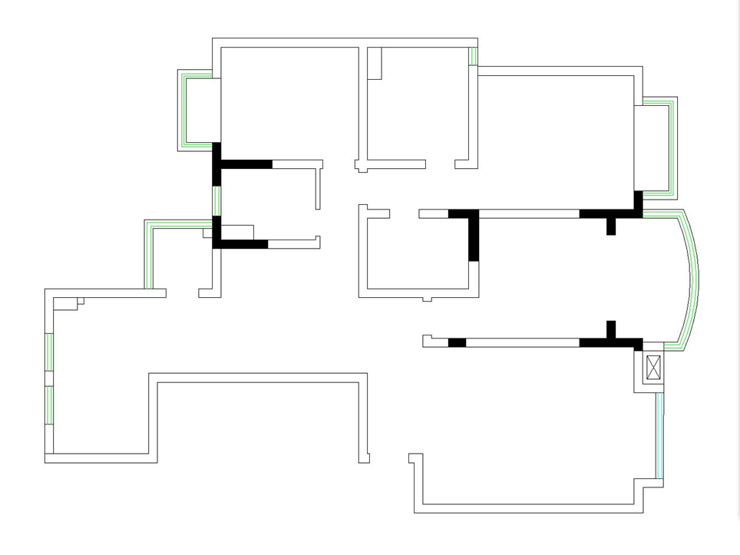
实习内容1
苏禾装饰——根据设计师量完
的房,画出原始结构图，用学到的便捷方法制图。

Slide 12
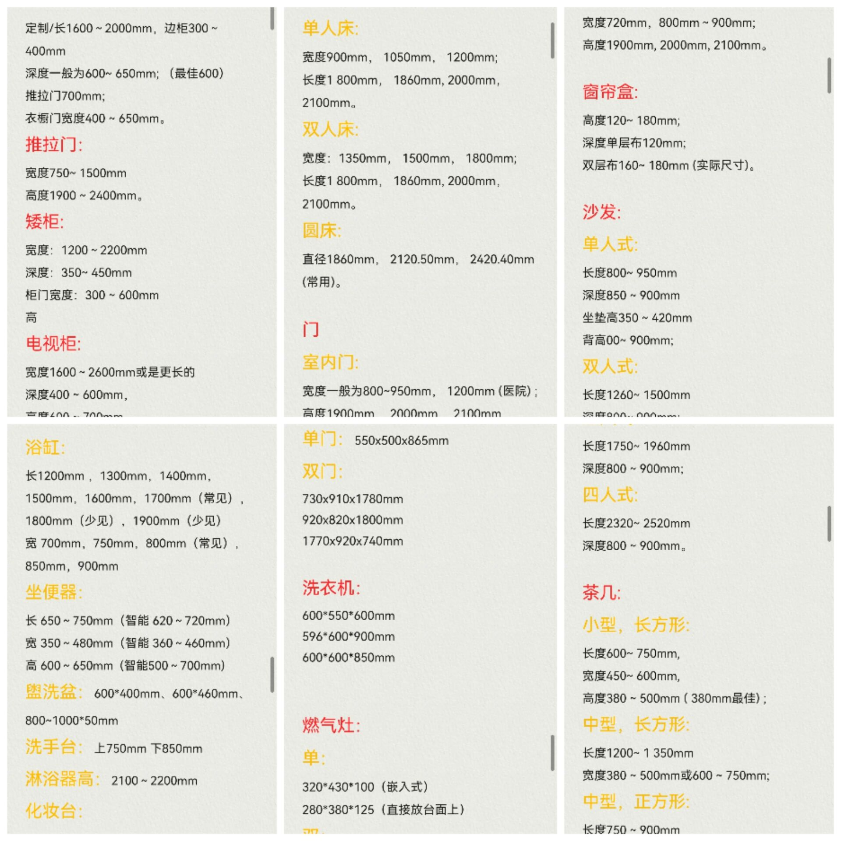
实习内容2
之后，因为对家具尺寸的不了解，就让我们去整理了常用的一些尺寸，布置房间，完成CAD的平面图布置。

Slide 13
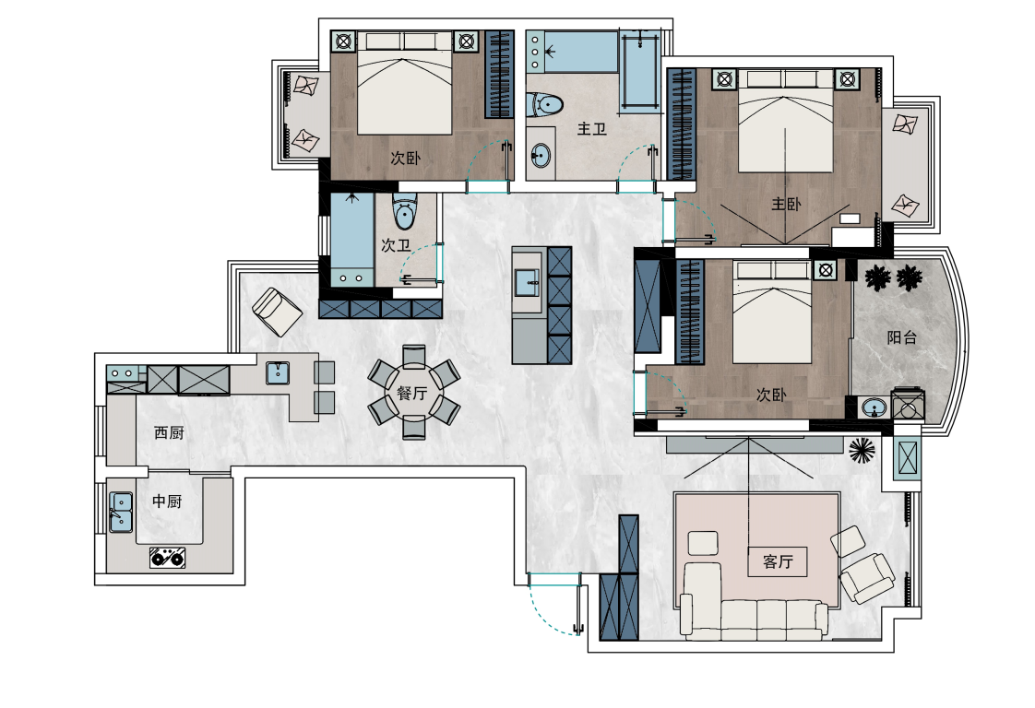
实习内容3
最后把平面图通过ps做成彩平图，了解配色，看上去更加清晰，每个功能区进行截屏做成一份PPT的形式，了解各种家具风格，进行排版制作。

Slide 14
part 02
新 知 识 整 理

Slide 15
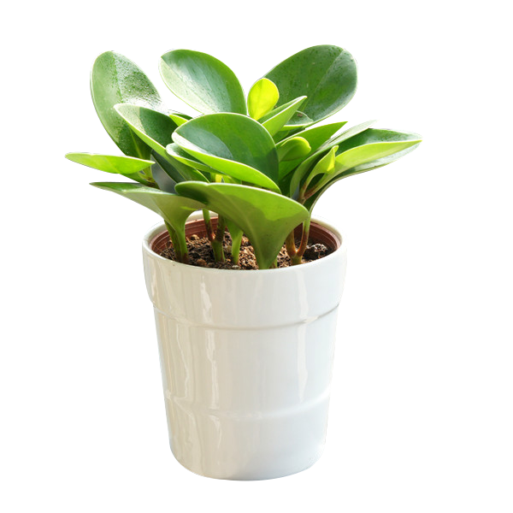
N E W
K N O W L E D G E
了解很多板材材料
做平面图不要太局限于一个房间，砌墙/拆墙，要有特色的设计
学会一些画图简便的方法
如：动态图标
学会彩平图的做法，也知道了很多彩平图的风格

Slide 16
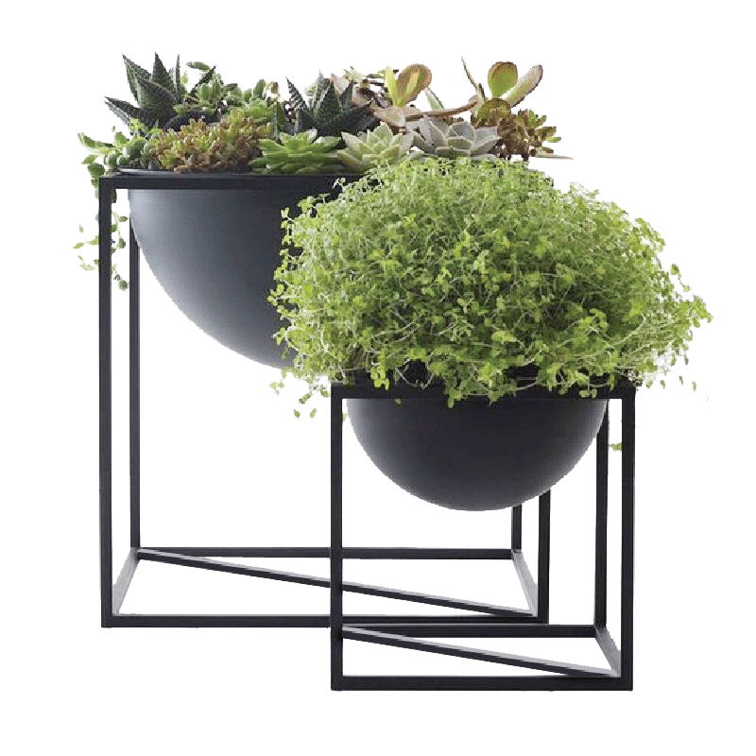
CONTENT
5D仿石漆
生态板
实木复合地板
木纹地砖

Slide 17
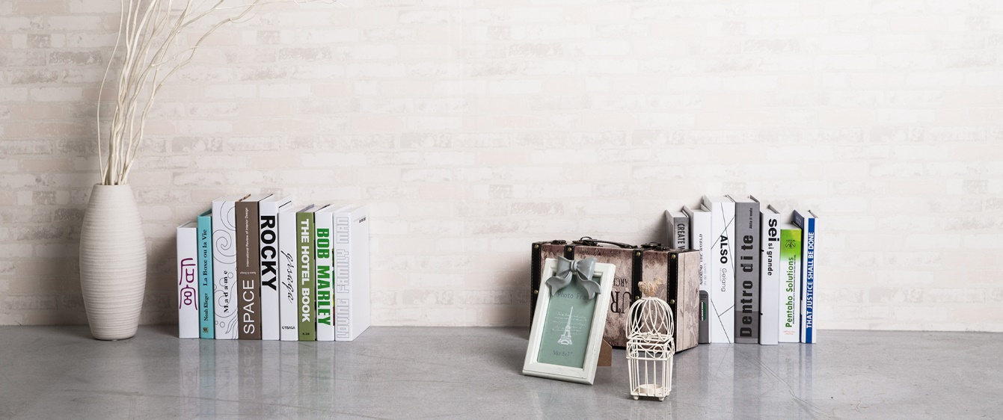
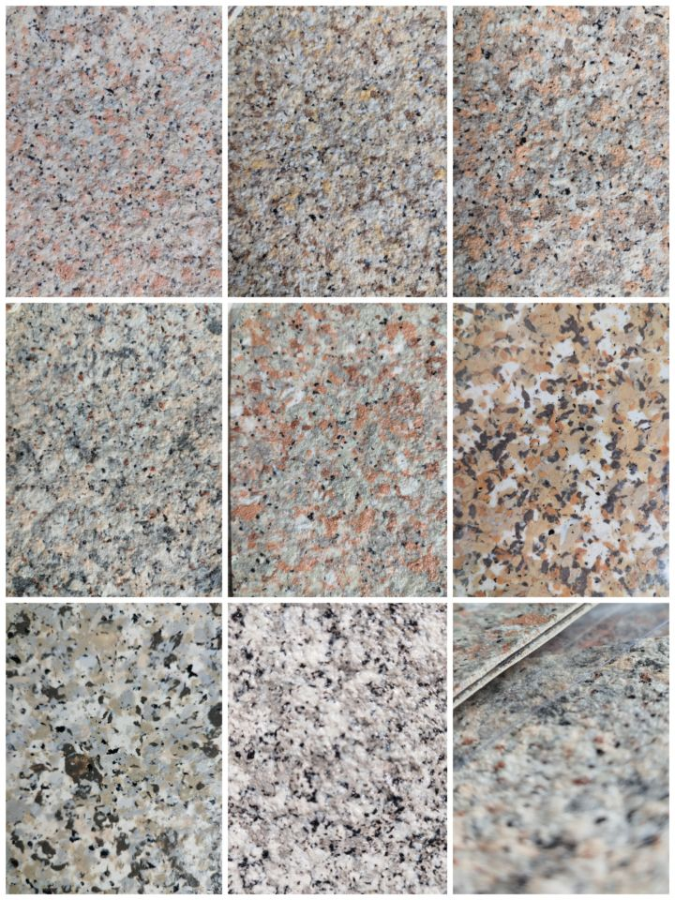
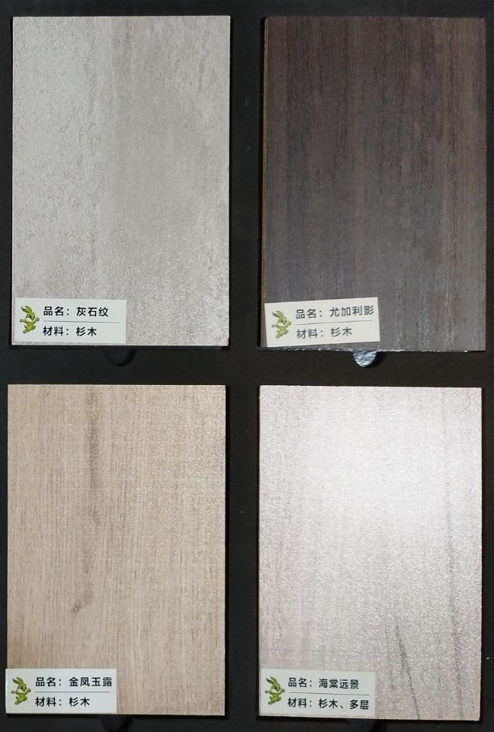
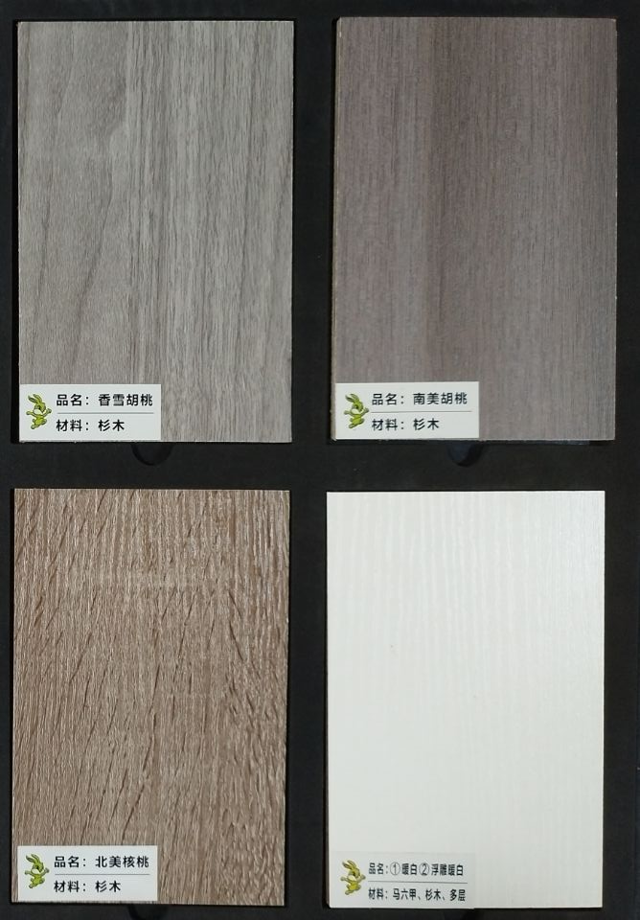
材 质
5D仿石漆 （用于外墙和室内柱子）
2. 生态板材（用于家具制造和家庭装修中的衣柜，橱柜，鞋柜）

Slide 18
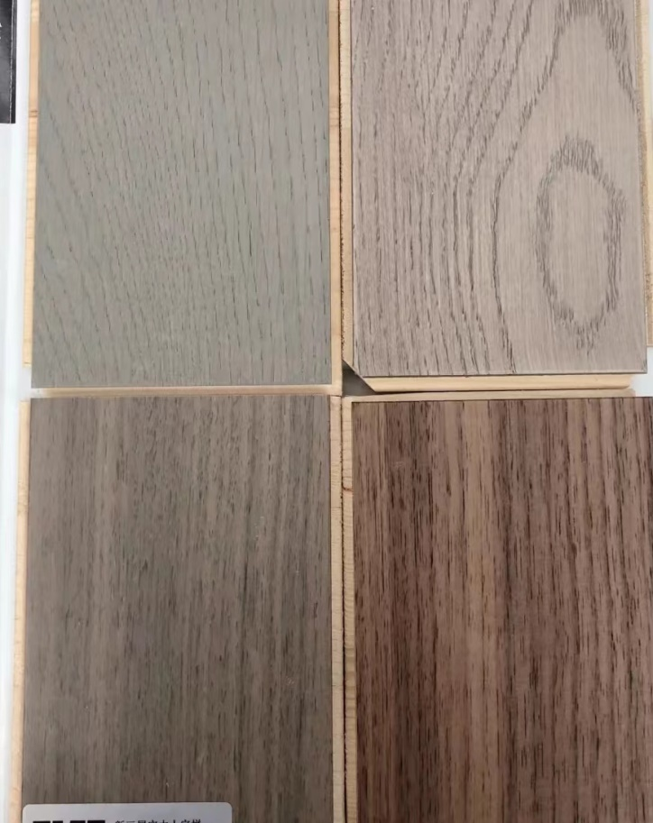
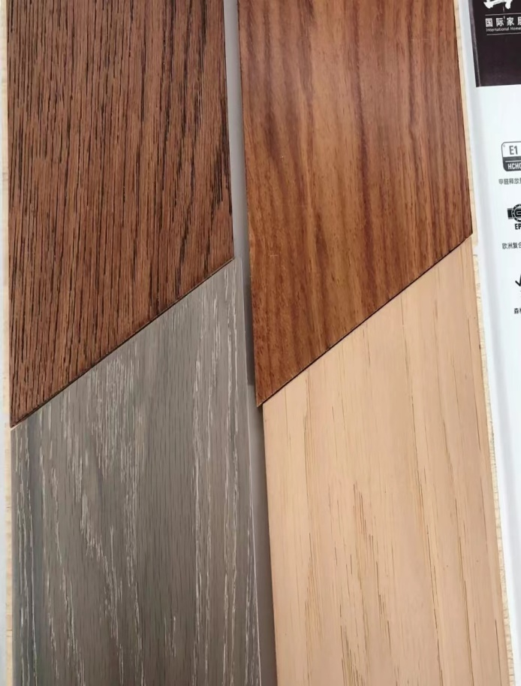
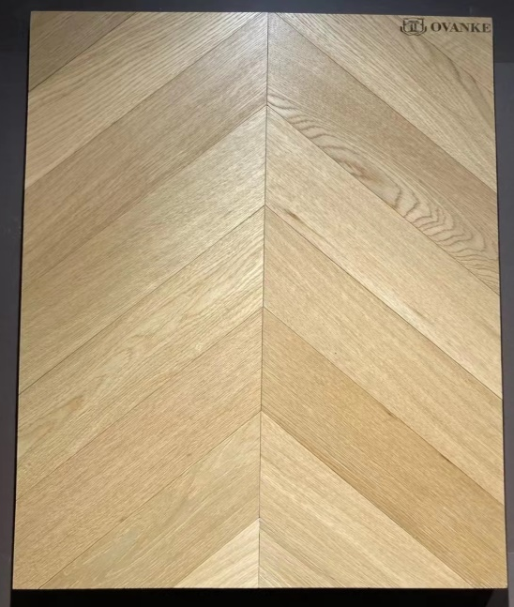
材 质
实木复合地板

Slide 19
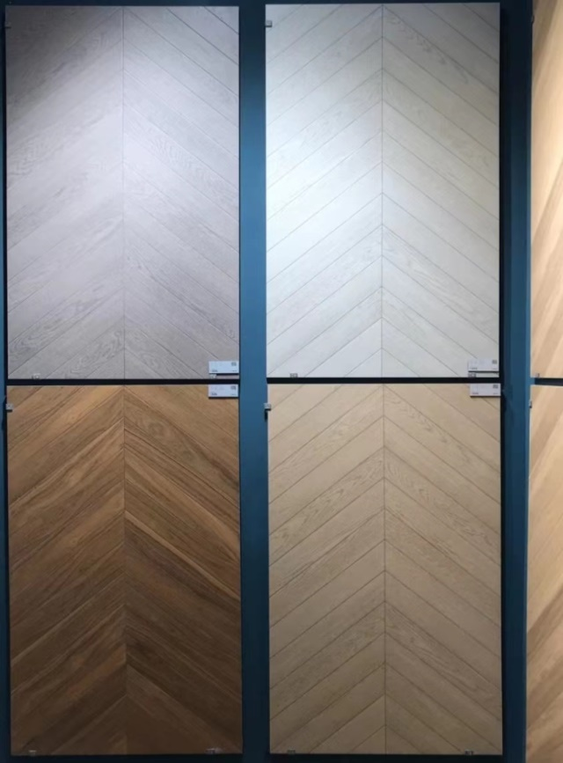
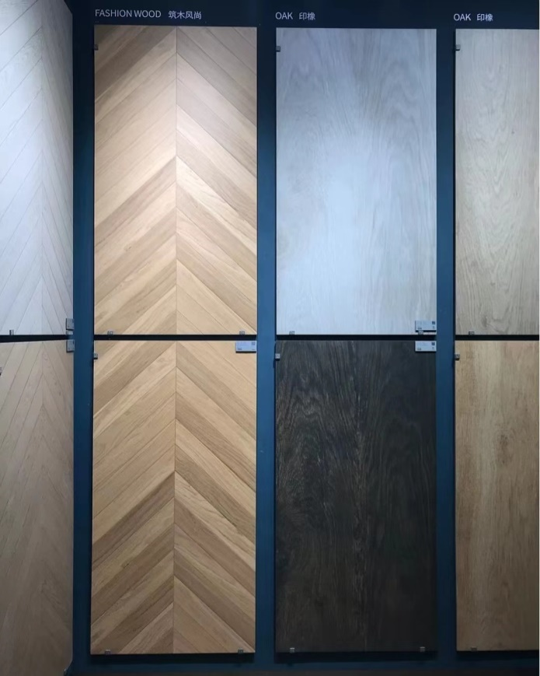
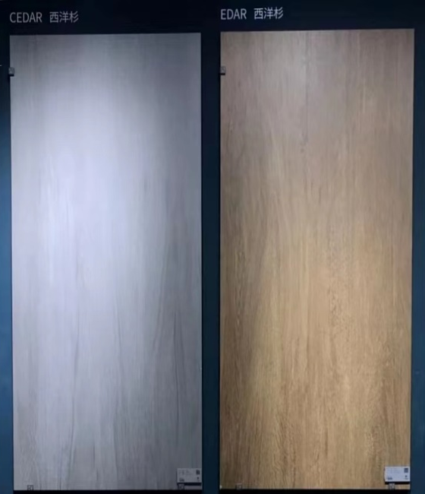
材 质
木纹地砖

Slide 20

5D仿石漆
实木复合地板
5D质感仿石漆是一种真石漆水包砂的外墙涂料产品，比水包水、3D、4D仿石漆的效果更逼真，常用于一些需要花岗石的建筑及工程的地方，5D质感漆用于外墙与其他石材，天然真石漆差不多，比天然真石漆凹凸感弱一点。储存稳定，方便运输，施工方便性价比高.不变色、硬度高；抗裂防渗；耐候、抗老化性强，抗冷热循环能力强，不起泡，不剥落。质感好、易造型、表现力强。
质量稳定，不易损坏。由于实木复合地板的基材是由多层饰面制成的，因此木质纤维纵横交错成网状层压组合，从而使各层之间的木材各种内应力相互适应，确保了木地板的平整度和稳定性.不容易破裂和变形。耐污性：无污渍，无需上蜡。耐磨性：坚硬的表面具有耐磨性，耐腐蚀性，耐水性, 可燃性,耐热性。
生态板
木纹地砖
生态板广泛用于家具制造和家庭装修中衣柜，橱柜，鞋柜等制作。与其他板材相比，生态板性能良好；可以定制色泽和纹理，色彩和花样丰富多彩，满足设计师和客户的个性化需求。绿色建材，环保健康.经济实用，容易维护清洗。
纹理逼真，可以仿照出木头本身的微妙树纹。具有阻燃防火、耐腐蚀的特点。结合了木地板与瓷砖的优点：易于清洁、保养简单的优点，不需要上蜡保养健康环保无甲醛：家中如果安装了地暖，适合安装木纹砖，不用担心甲醛挥发。

Slide 21

金属元素，以黄铜元素为主，轻奢空间之中不可缺少的固定搭配。以其独特的设计造型和经久不衰的高级魅力唤醒整个空间氛围。于空间之中呈现出奢华而又摩登的美感。
硬装材料，在空间风格的塑造中材质带来的细节体验，是任何一种元素都不可比拟的天然材质的大理石、木材等材质，材质本身的高级质感去营造出奢而不华的轻奢韵味。
轻奢风格的配色，选取白色系为主要基底的清浅色调，辅以黑色、金色、奶咖、驼色、灰色等高级色系为点缀，营造出轻奢的味道。大面积的颜色调配以单色和相近色系为主，小面积加以亮色系点缀。
轻奢风格定调特点
把握“轻”与“奢”平衡，轻奢风的一大特点就是在简约之中，带有一丝奢侈的质感。“轻”与“奢”的平衡。“轻”就是简，在做硬装过程中，需要以简单的立面、利落的线条和统一配色，完成整体设计。“奢”是指材质上的“奢”，和软装的“奢”，这里的“奢”，并非一味的雍容华贵，而是以品质及设计来体现其意义上的“奢”。

Slide 22
part 03
工 地 体 验

Slide 23
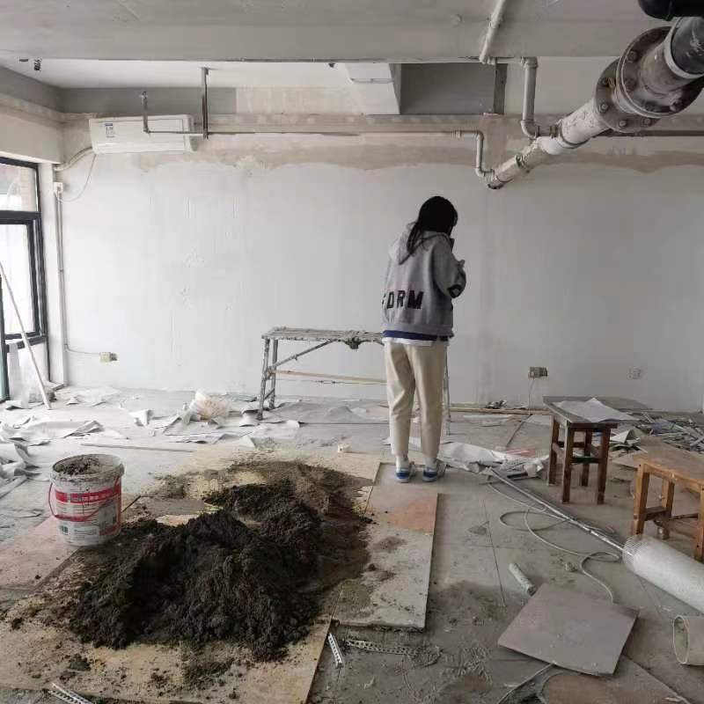
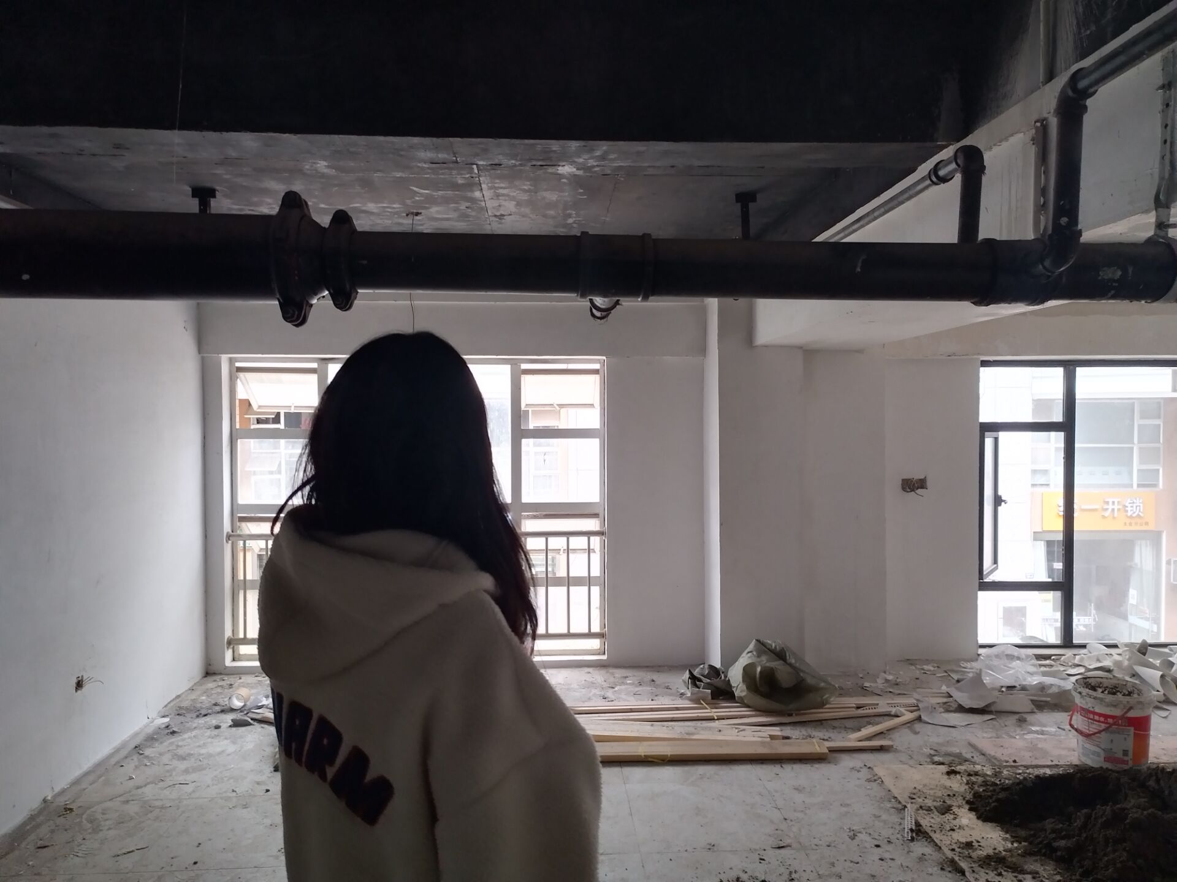

Slide 24
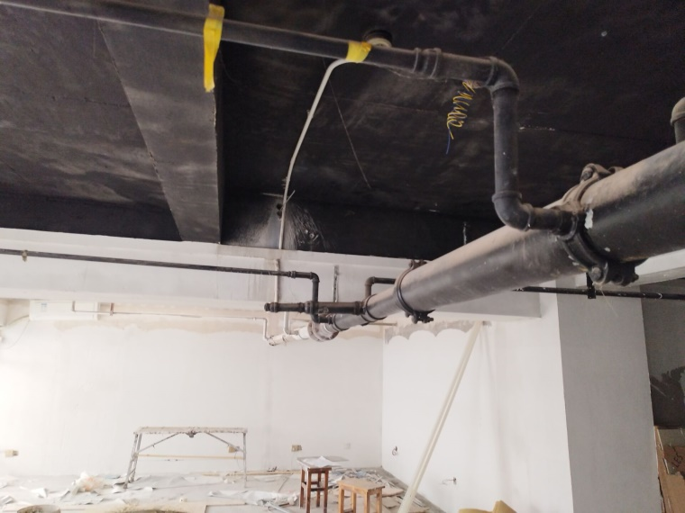
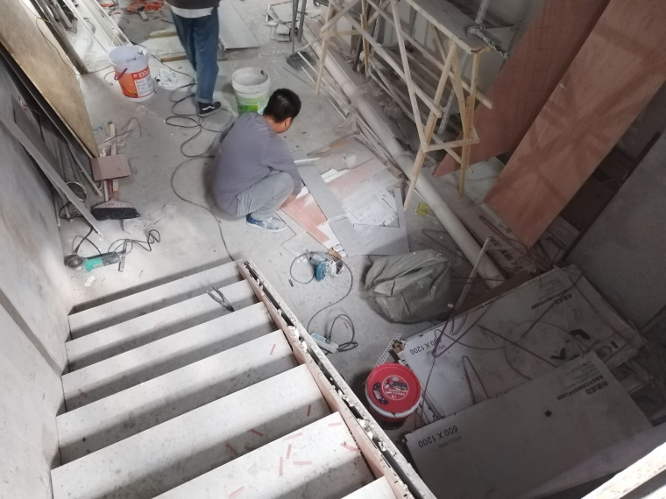
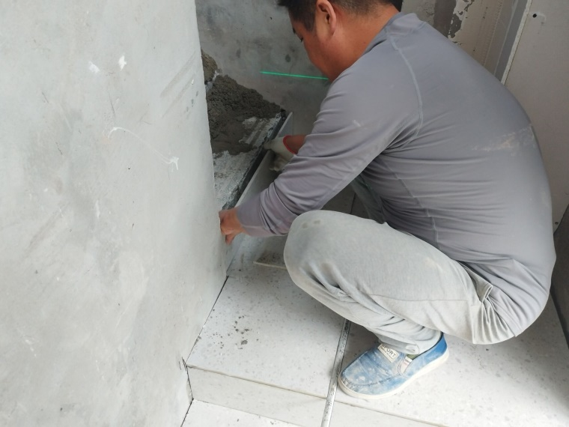
消防管道
锯砖块
贴地砖

Slide 25
part 04
总 结

Slide 26
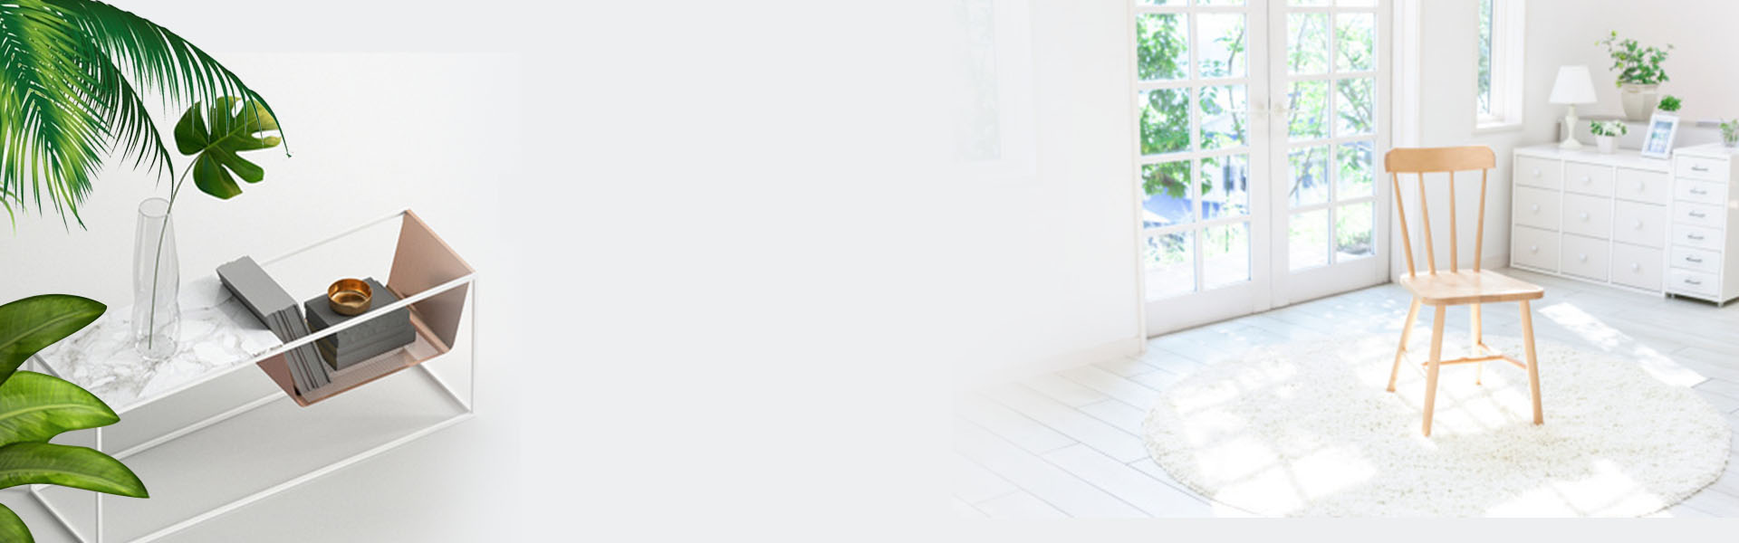

INTERNSHIP SUMMARY
学徒制的三周已经过去了，刚进公司时的场景还历历在目。刚开始做方案时学姐告诉我们：“做设计要打开思路，不能太局限性不能被框架给锁住。”实习期间去研究了各式各样的材质，自此我们发现这个专业真的很难很复杂，并不像在学校里时只是做做3D、CAD就好了。真的还有太多太多不知道的知识点，但是也越来越有学习的渴望。
“学校里学的不是知识，而是一种叫自学的能力”这次实习后才能深刻体会这句话的含义。同时在实习中我深深体会到了必须要克服社恐，要学会如何接人待物。我们必须要有好奇心，要多问多琢磨才能学到更多。作为学生缺乏的就是社会的磨练，这次实习对我们的帮助很大，也为我们之后步入社会打下了一些基础。

Slide 27
谢谢
Docer

